Slide 1
LeafLet入門
使用データ：越前市オープンデータ
越前市防災安全課 一次避難場所（風水害）、浸水想定区域（風水害）のデータを加工し、利用。
(http://www.city.echizen.lg.jp/office/010/021/open-data-echizen.html )

Slide 2
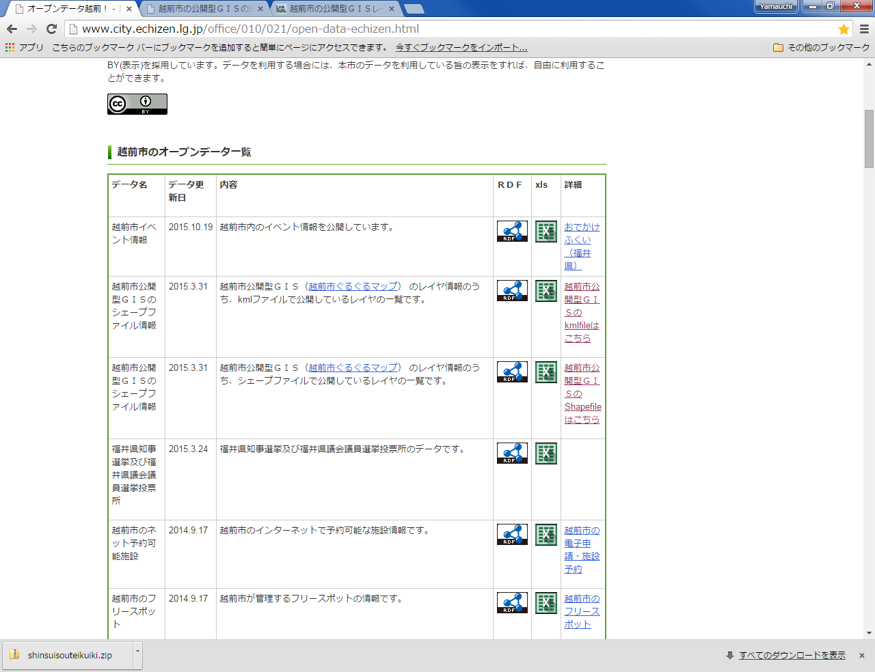
利用するデータをダウンロードする
http://www.city.echizen.lg.jp/office/010/021/open-data-echizen.html
越前市が公開している浸水想定区域と一次避難所のshapeファイルをダウンロードする。

Slide 3
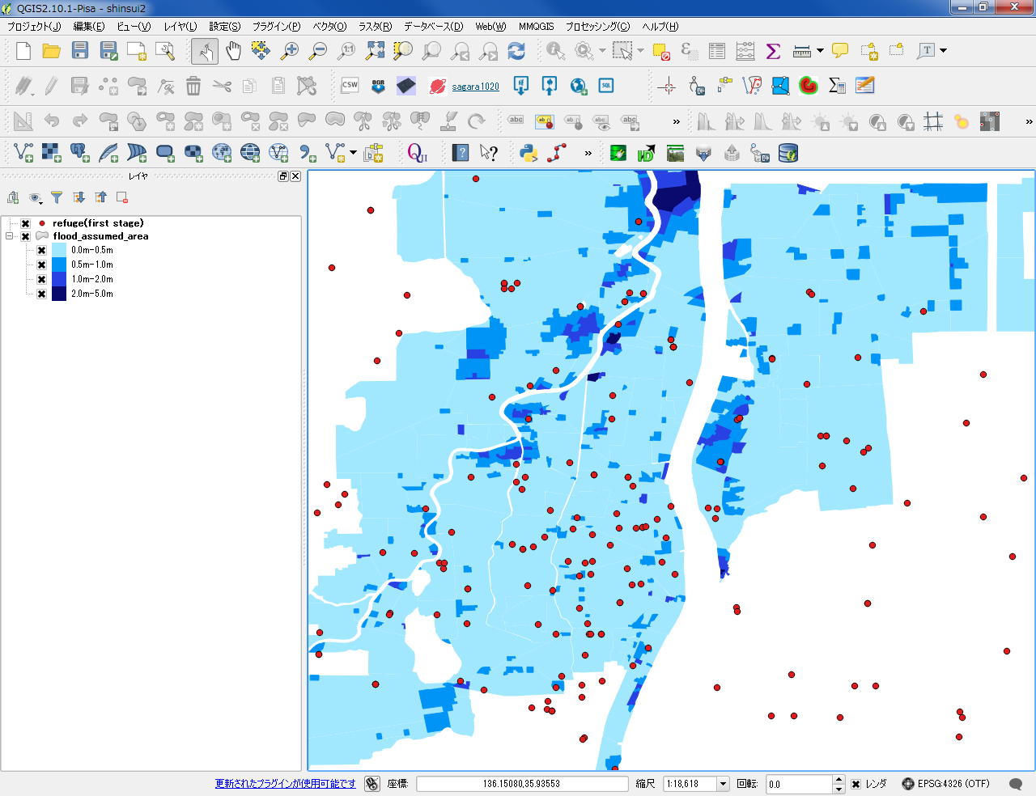
ダウンロードしたファイルを読み込みスタイルを調整する。
※ 想定浸水区域は、3つのファイルをマージ後、想定浸水深（SAFIELD001）でディゾルブしておく

Slide 4
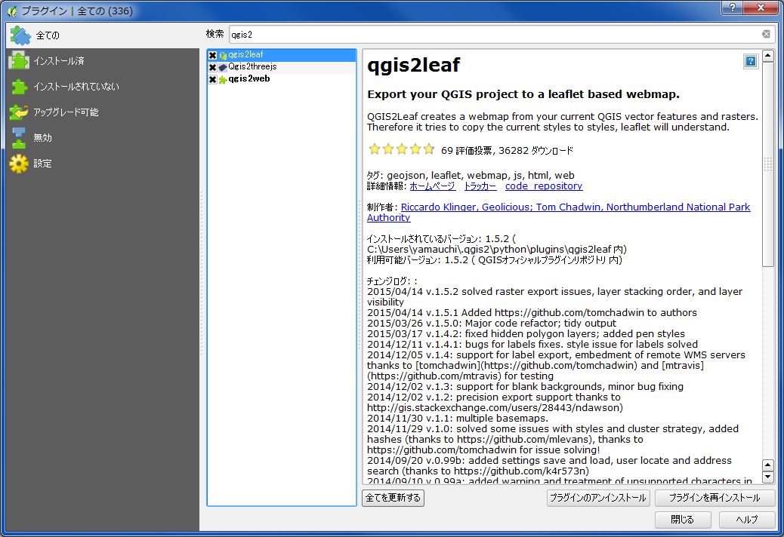
プラグインの管理とインストールから、qgis2leafをインストールする。

Slide 5
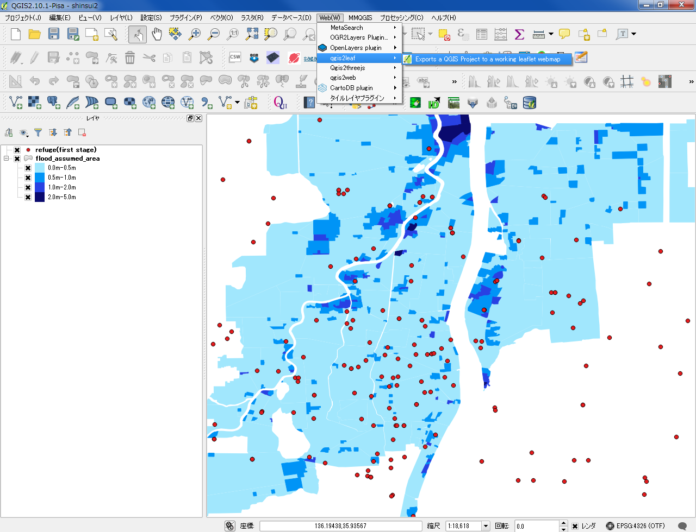
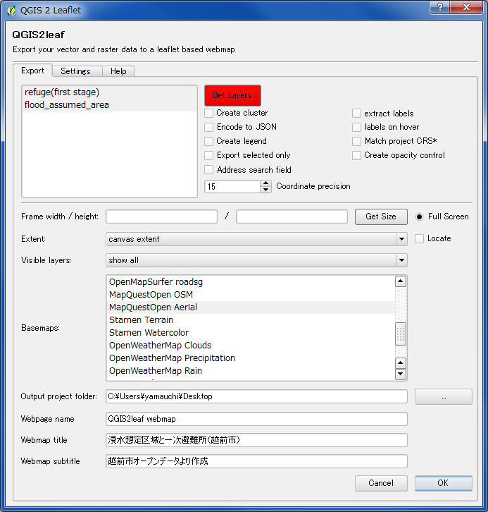
①
②
③
④
⑤
① Get Layers をクリックしてレイヤを追加する ②Basemapを選択する（複数選択できる） ③ htmlを含んだファイルの出力先を指定する ④Webページのタイトル、マップのタイトル、マップのサブタイトルを入力する ⑤ OK をクリックする ※レイヤ名が日本語だとエラーがでる

Slide 6
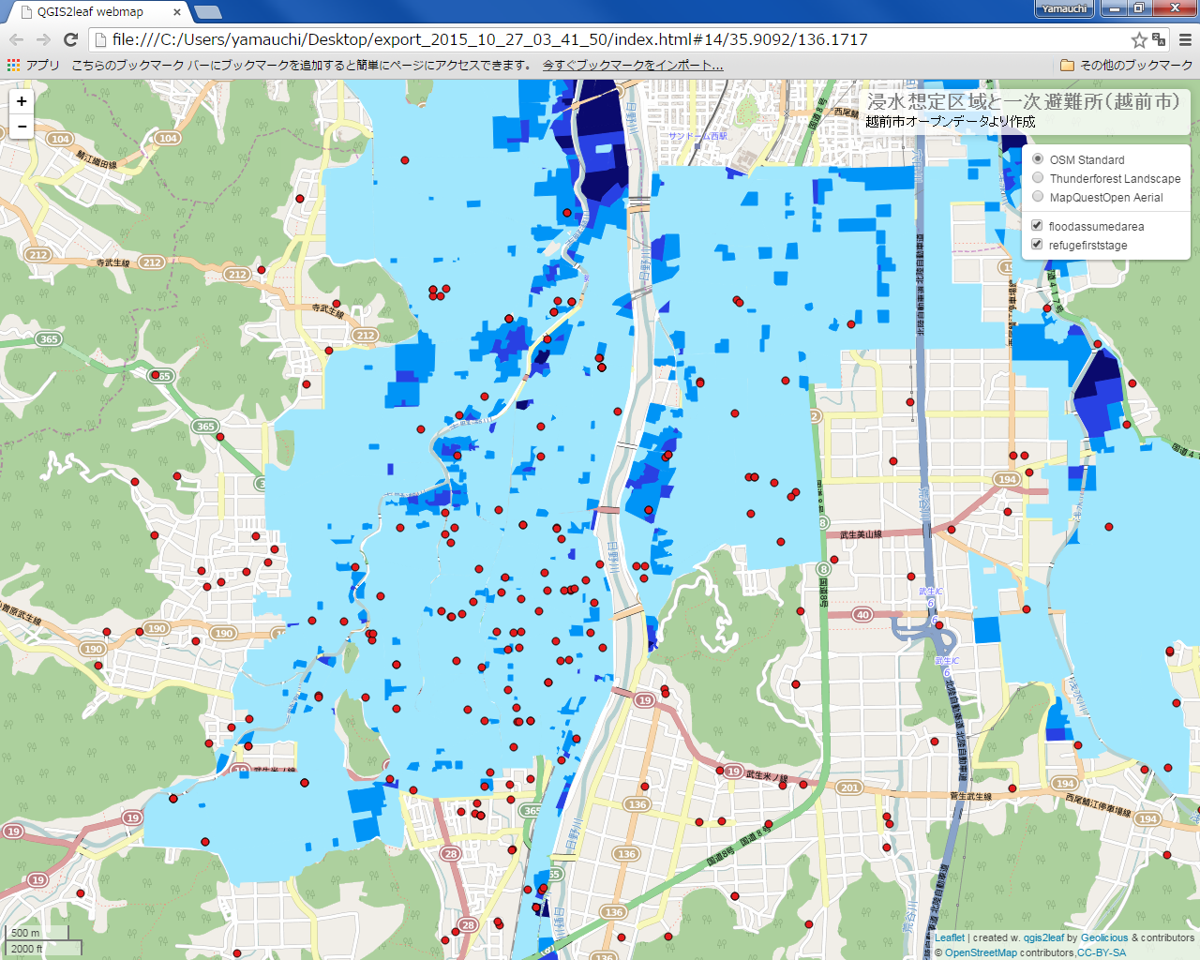
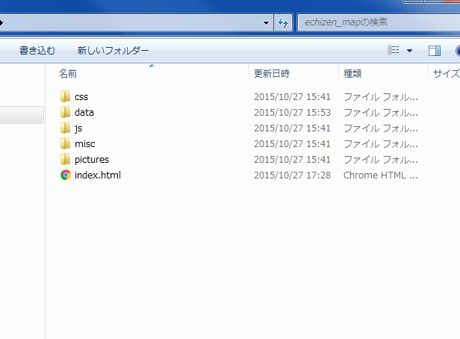
ローカルで、htmlファイルを開き中身を確認する。
（Basemapの追加、レイヤの透過、凡例の日本語化など、マップを調整する）

Slide 7
凡例の変更
var baseMaps = {
'OSM Standard': basemap_0,
'Thunderforest Landscape': basemap_1,
'MapQuestOpen Aerial': basemap_2};
L.control.layers(baseMaps,{" refugefirststage ": exp_refugefirststageJSON," floodassumedarea ": exp_floodassumedareaJSON},{collapsed:false}).addTo(map);
L.control.scale({options: {position: 'bottomleft',maxWidth: 100,metric: true,imperial: false,updateWhenIdle: false}}).addTo(map);
var baseMaps = {
'OSM Standard': basemap_0,
'Thunderforest Landscape': basemap_1,
'MapQuestOpen Aerial': basemap_2};
L.control.layers(baseMaps,{"一次避難所": exp_refugefirststageJSON,"想定浸水区域": exp_floodassumedareaJSON},{collapsed:false}).addTo(map);
L.control.scale({options: {position: 'bottomleft',maxWidth: 100,metric: true,imperial: false,updateWhenIdle: false}}).addTo(map);
index.htmlをテキストエディタで開き、↑の文を書き換える

Slide 8
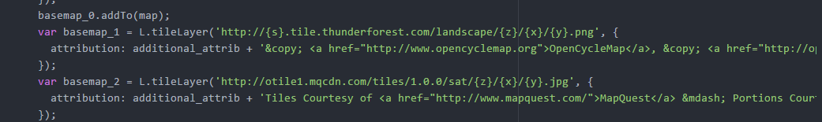
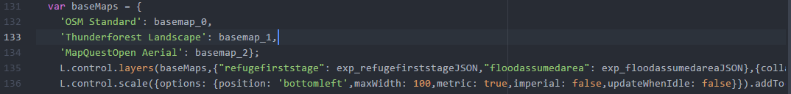
ベースマップ（地理院地図）の追加
var basemap_3 = L.tileLayer('http://cyberjapandata.gsi.go.jp/xyz/std/{z}/{x}/{y}.png', {
attribution: additional_attrib + 'Tiles Courtesy of <a href="http://maps.gsi.go.jp/development/ichiran.html"> 地理院タイル</a>'
});
,‘地理院タイル':basemap_3
index.htmlを開き↑の文を付け加える

Slide 9
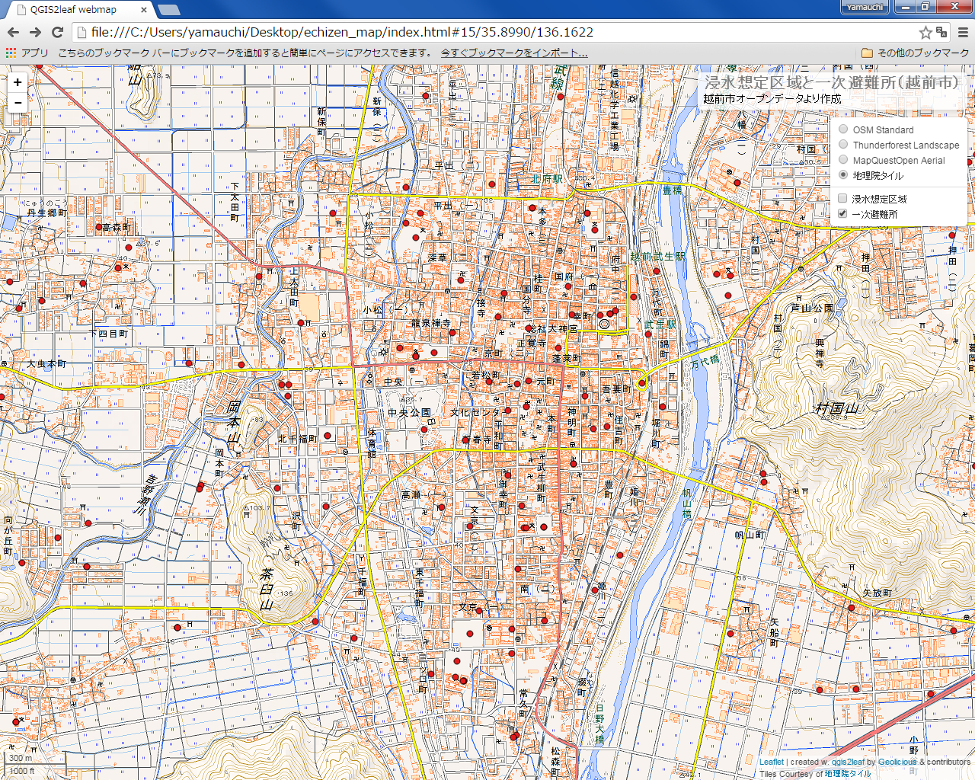
index.htmlを開き、編集内容を確認する

Slide 10
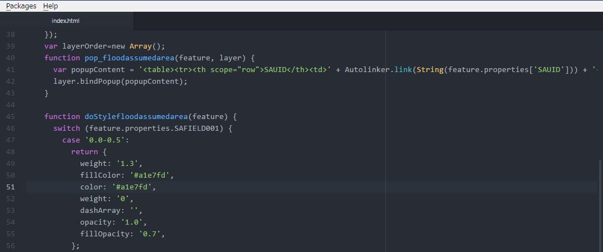
ポリゴンを透過する
fillOpacity: ‘1.0’を0.7に変更し、weight:を0に変更する。
これにより、ある程度透過性を持っていて、境界線のないポリゴンが表示できる。

Slide 11
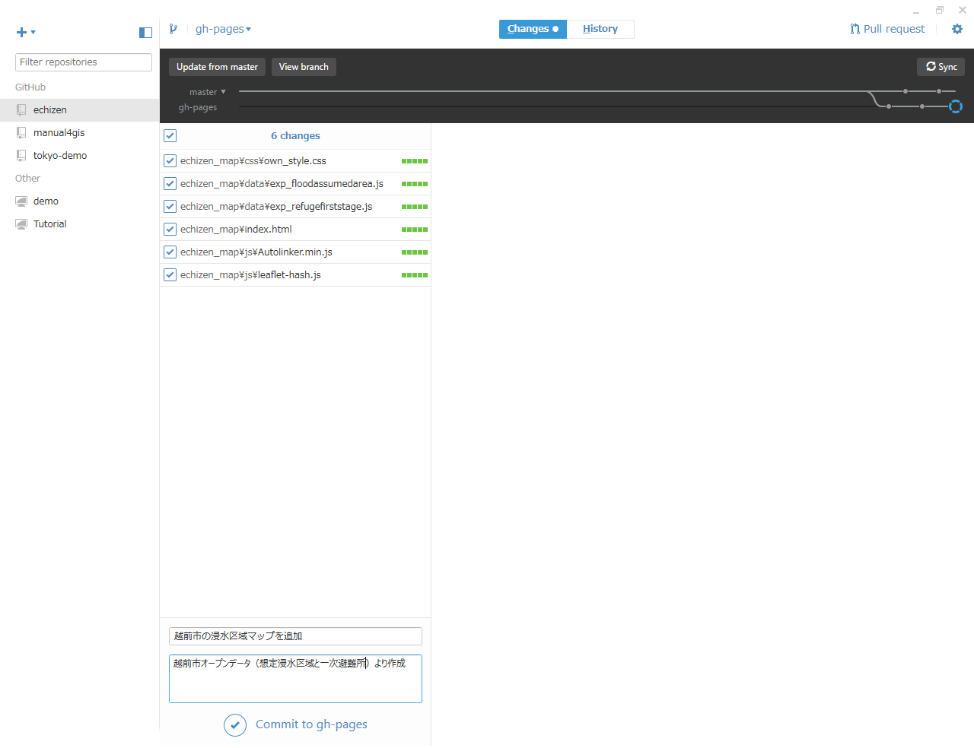
ローカルのリポジトリに追加して、webにアップロードする

Slide 12
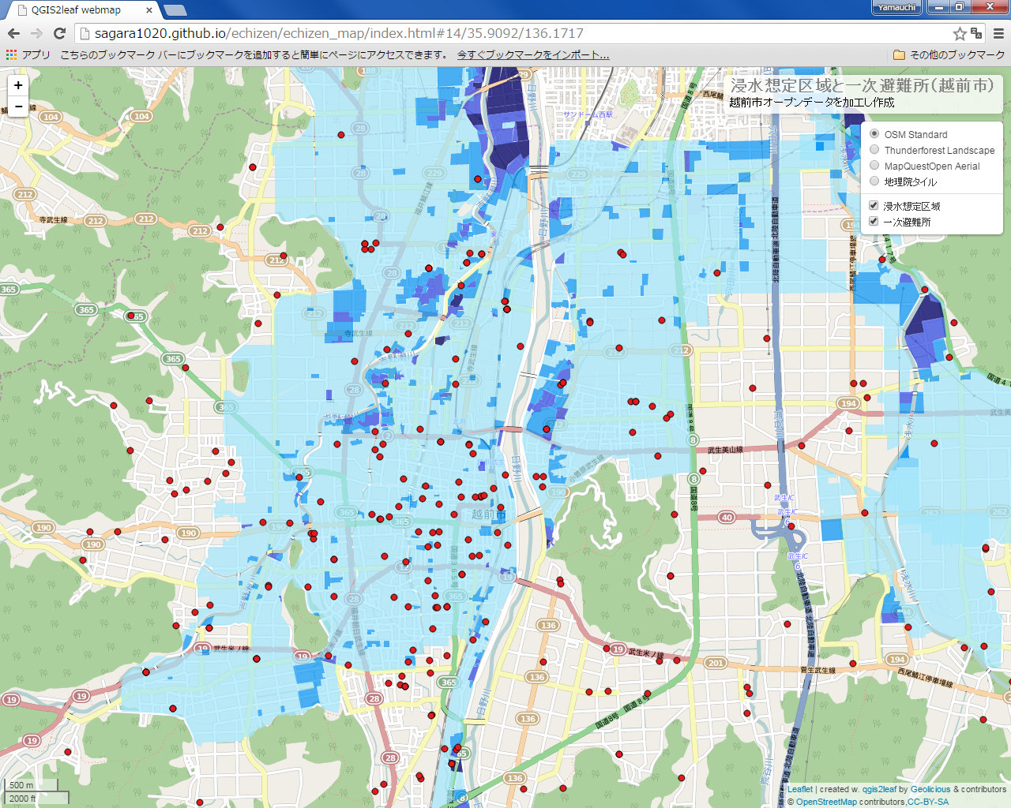
http://（ユーザー名）.github.io/echizen/echizen_map/index.htmlをブラウザで開くと、マップが表示される。

